Slide 1
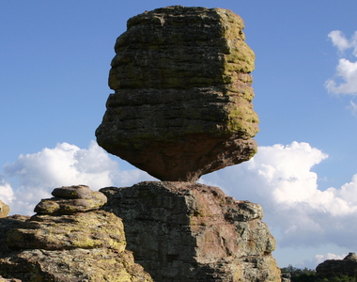
Equilíbrio Químico
Professor Valentim Nunes, Unidade Departamental de Engenharia * Secção de Química
email: valentim@ipt.pt
Gabinete: J207 – Campus de Tomar
Web: http://www.docentes.ipt.pt/valentim/ensino/
Novembro de 2018

Slide 2
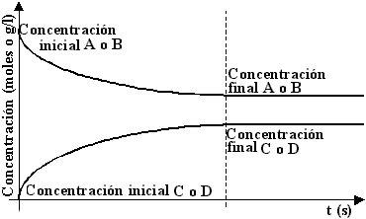
Introdução
Estudámos no início deste Curso a estequiometria de reacções químicas. São poucas as reacções que se dão apenas numa direcção. A maiorias das reacções são reversíveis.
aA + bB cC + dD
Conversão total de reagentes em produtos
Não há conversão total. Ao fim de algum tempo as concentrações atingem um valor constante no tempo.

Slide 3
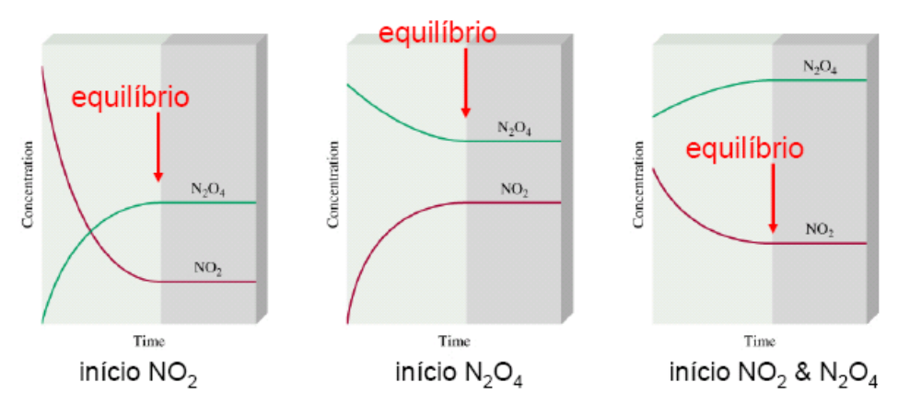
Exemplo: N₂O₄(g) ⇔ 2 NO₂(g)
O equilíbrio químico é atingido quando a velocidade da reacção directa e inversa são iguais, e as concentrações de reagentes e produtos permanecem constantes. Trata-se pois de um equilíbrio dinâmico.

Slide 4
Lei da acção de massas
Para a reacção genérica temos, a uma dada temperatura:
em que K_{c} é a constante de equilíbrio.
A equação anterior expressa a Lei da Acção de Massas de Guldberg e Waage.

Slide 5
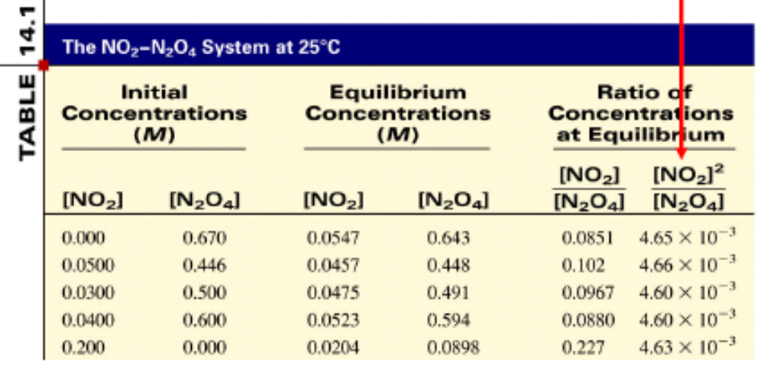
Constante de equilíbrio
O valor de K_{c} é uma medida da extensão da reacção, é constante a uma dada temperatura, isto é, K_{c} = K_{c}(T), e independente das concentrações iniciais.

Slide 6
Relação com a cinética
No equilíbrio a velocidade da reacção directa é igual à velocidade no sentido indirecto:
Fazendo v_{d} = v_{i}, obtemos:

Slide 7
Equilíbrio homogéneo
Para um equilíbrio homogéneo em fase gasosa:
Considerando todos os gases com comportamento de gás perfeito, PV = nRT

Slide 8
Relação entre as constantes
K_{c} e K_{p} são adimensionais!

Slide 9
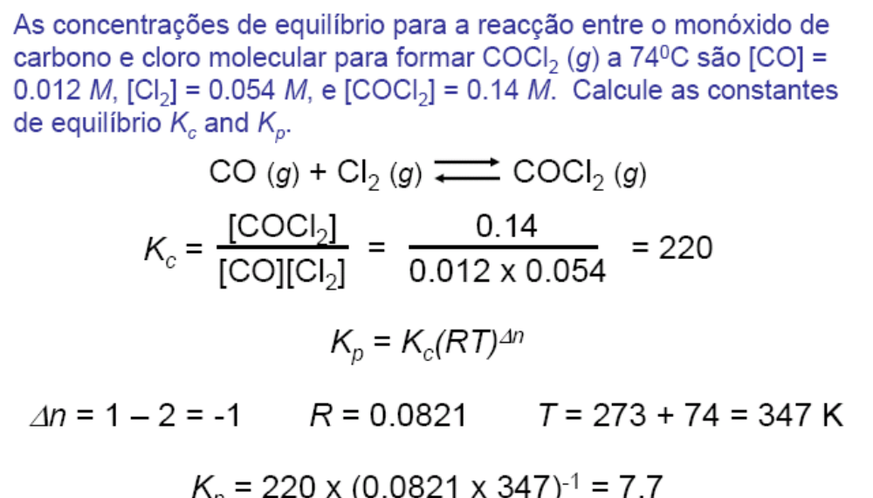
Exemplo de cálculo

Slide 10
Equilíbrio heterogéneo
Considere-se um equilíbrio envolvendo diferentes fases:
CaCO₃(s) ⇔ CaO(s) + CO₂(g)
As concentrações das fases sólidas não variam, logo podem ser incluídas na própria constante:
Generalizando: As concentrações de sólidos e líquidos puros não aparecem no cálculo das constantes de equilíbrio.

Slide 11
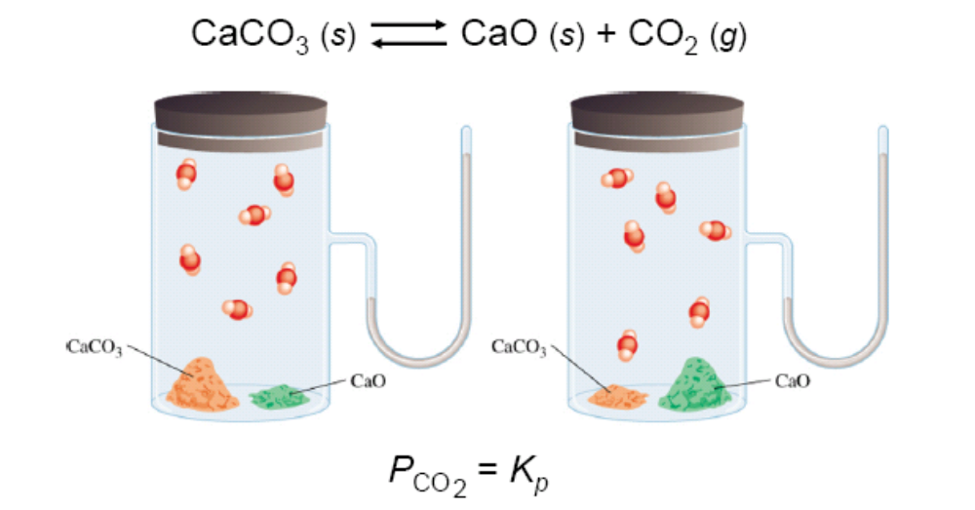
O que diz a experiência?

Slide 12
Quociente reaccional
Outro parâmetro importante é o quociente reaccional, definido da mesma forma que a constante de equilíbrio, mas para qualquer instante da reacção:
Se χ < K_{c}, a reacção progride no sentido dos “produtos”
Se χ = K_{c}, a reacção atingiu o equilíbrio químico
Se χ > K_{c} a reacção progride no sentido dos “reagentes”

Slide 13
Cálculo de concentrações de equilíbrio
Considere-se a reacção de 1 mol de H₂ com 1 mol de I₂ num vaso de 2 L de capacidade, segundo a reacção, H₂ + I₂ ⇔ 2 HI (K_{c} = 55.3)
 | H₂ | I₂ | HI
Início (M) | 0.5 | 0.5 | 0
Variação (M) | -x | -x | +2x
Equilíbrio (M) | 0.5-x | 0.5-x | 2x

Slide 14
Outro exemplo
Calcular a constante de equilíbrio da reacção,
2 SO₂(g) + O₂(g) ⇔ 2 SO₃(g)
Sabendo que as pressões parciais iniciais são P_{SO2} = 1 atm e P_{O2} = 0.5 atm e a pressão total no equilíbrio é P_{T} = 1.35 atm.
 | SO₂ | O₂ | SO₃
Início (atm) | 1 | 0.5 | 0
Variação (atm) | -2x | -x | +2x
Equilíbrio (atm) | 1-2x | 0.5-x | 2x

Slide 15
Continuação

Slide 16
Equilíbrios múltiplos
H₂CO₃ (aq) ⇔ H⁺(aq) + HCO₃⁻(aq):
HCO₃⁻(aq) ⇔ H⁺(aq) + CO₃²⁻(aq):
Se uma reacção puder ser expressa pela soma de duas ou mais reacções, a constante de equilíbrio da reacção total é o produto das constantes de equilíbrio das reacções individuais.

Slide 17
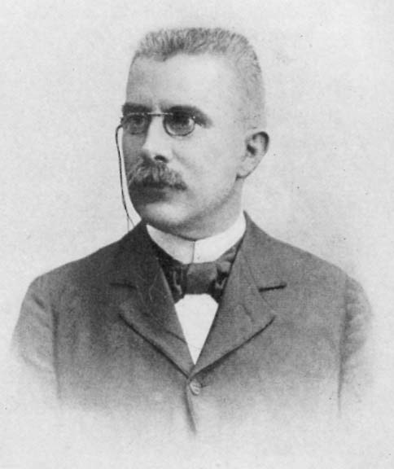
Factores que afectam o equilíbrio químico
Princípio de Le Chatelier
Quando se altera um dos factores de que depende um estado de equilíbrio, o sistema evolui espontaneamente no sentido da minimização da perturbação introduzida, até atingir um novo estado de equilíbrio.

Slide 18
Alteração da concentração
Considere-se o equilíbrio butano ⇔ isobutano
Partindo de um estado de equilíbrio em que [isobutano] = 1.25 M e [butano] = 0.5 M, adiciona-se 1.5 M de butano.
A reacção vai progredir no sentido dos “produtos” (sentido directo)

Slide 19
Continuação
 | Butano | Isobutano
Início (M) | 0.5+1.5 | 1.25
Variação (M) | -x | +x
Equilíbrio (M) | 2-x | 1.25+x
De acordo com a Lei de Le Chatelier!

Slide 20
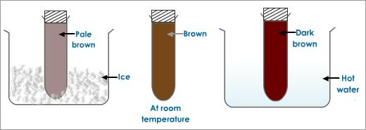

Efeito da Temperatura
Reacção Exotérmica | Reacção Endotérmica
A+B ⇔ C+D + Calor | Calor + A+B ⇔ C+D
T K_{c} | T K_{c}
T K_{c} | T K_{c}
O aumento de temperatura favorece reacções endotérmicas e a diminuição de temperatura favorece reacções exotérmicas.

Slide 21
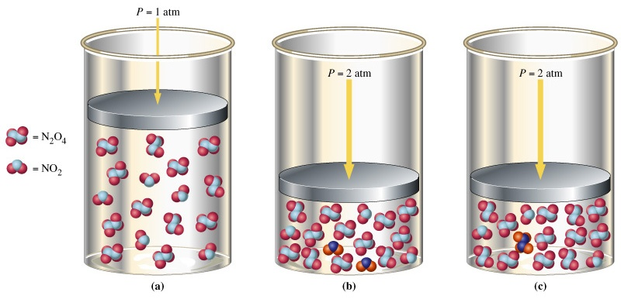
Efeito da pressão
Um aumento de pressão (diminuição no volume) favorece a reacção em que há uma diminuição do número total de moléculas gasosas.
Quando a pressão diminui, reacção evolui no sentido da formação de maior número de moléculas gasosas.

Slide 22
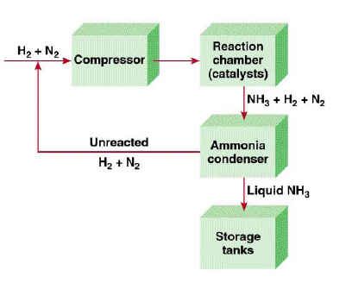
O processo de Haber
Reacção favorecida a altas pressões e baixas temperaturas

Slide 23
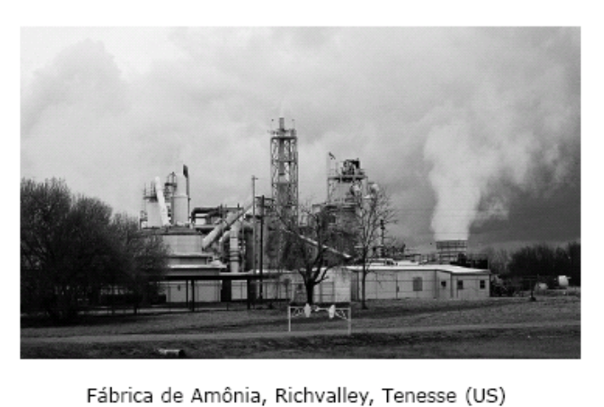
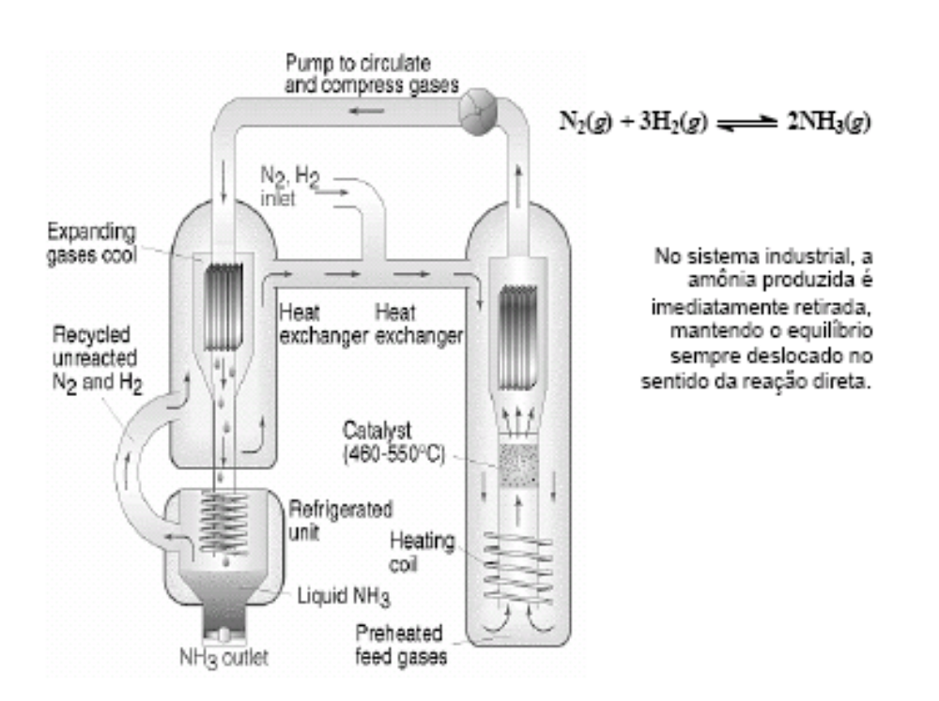
Escala industrial
À escala industrial, a cinética dos processos é um factor determinante!

